Slide 1

그만피시조
생체 지표를 통한 흡연 분류
Figure out with body signal of smoking

Slide 2
1
2
3
4
Project Overview
About Data
Modeling
최종 결론
Figure out with body signal of smoking

Slide 3



Project overview
3조
프로젝트 배경
프로젝트 목표
조원 소개
Figure out with body signal of smoking

Slide 4





1. Project overview
캐글에서 제공하는 데이터셋
기본적인 신체 정보를 이용한 흡연 유무 분석
55692 rows, 27 features
https://www.kaggle.com/datasets/kukuroo3/body-signal-of-smoking/code?datasetId=2157551&sortBy=voteCount
gender
hearing(left)
hearing(right)
age
height(cm)
weight(kg)
waist(cm)
eyesight(left)
eyesight(right)
systolic
relaxation
fasting blood sugar
Cholesterol
triglyceride
HDL
LDL
hemoglobin
Urine protein
serum creatinine
AST
ALT
Gtp
oral
dental caries
tartar
프로젝트 배경
Figure out with body signal of smoking

Slide 5



1. Project overview
데이터 셋에서 제공하는 특성들을 활용, 모델링을 통해 모델의 성능 향상
Decision Tree
Random forest
XGBoost
Logistic Regression Support Vector Machine
프로젝트 목표
Figure out with body signal of smoking

Slide 6

1. Project overview
조원 소개
성기호
-팀장-
Decision Tree
박준수
Logistic Regression
이중훈
Support Vector Machine
정서연
Random Forest
민홍기
XGBoost/
LGBM
01
01
01
0
팀장님
기획서 작성
전체 일정 조율
WBS 작성
PPT 작성
발표자
데이터 시각화
데이터 전처리
Figure out with body signal of smoking

Slide 7



2. About Data
도메인 정의
데이터 시각화
데이터 전처리
데이터 전처리
데이터 시각화
Figure out with body signal of smoking

Slide 8

2. About Data - Data Domain
특성 | type | 비고
smoking | int 64 | 흡연여부 1/0
기본 특성
심혈관 및 호흡
신장
간
구강상태
Figure out with body signal of smoking

Slide 9
2. About Data - Domain Data
gender
hearing(left)
hearing(right)
age
height(cm)
weight(kg)
waist(cm)
eyesight(left)
eyesight(right)
성별
청력(왼쪽)
청력(오른쪽)
연령
키
몸무게
허리둘레
시력(왼쪽)
시력(오른쪽)
type | 단위 | WWI(비만지수) wwi = waist / sqrt(weight) BMI bmi = kg/m**2 과거 흡연자는 다른 두 군에 비해 체질량지수와 허리둘레가 의미 있게 컸다. 비만과 관련된 다양한 요소들을 보정했을 때, 47세 이상에서 현재 흡연자는 비만에 대한 위험도가 비흡연자에 비해 의미 있게 감소하지만(P＜ 0.001), 과거흡연자에서는 비흡연자와 차이가 없었다. 이기헌, et al. 한국 남성 비만과 흡연의 관련성: 제 3 차 및 4 차 국민건강영양조사 자료 분석. 대한금연학회지, 2010, 1.2: 115-123.
int64 | 키(cm)
int64 | 무게(kg)
float64 | 허리둘레(cm)
systolic
relaxation
fasting blood sugar
Cholesterol
triglyceride
hemoglobin
HDL
LDL
수축기(혈압)
이완기(혈압)
공복혈당
콜레스테롤
중성지방
헤모글로빈
고단백 콜레스테롤
저단백 콜레스테롤
type | 비고
float64 | 적정 수치는 200 미만
float64 | 중성지방 적정 수치는 150 미만
float64 | 남성 : 13.5~17.5g/dL 여성 : 12.5-15.5g/dL - 정상수치가 낮은 경우 : 빈혈, 호흡곤란, 피로감 야기 - 정상수치보다 높은 경우 : 두통, 붉은 반점, 심근경색, 뇌졸중 야기
Figure out with body signal of smoking

Slide 10
2. About Data - Domain Data
type | 비고 | 흡연여부에 따라 현재 흡연자와 과거 흡연자의 요중 크레아티닌 농도가 보정전과 보정 후 모두 유의한 차이를 보임 크레아티닌은 근육에서 생성되는 노폐물로 대부분 신장을 통해 배출되기 때문에 신장기능 검사의 좋은 지표
float64 | [Dipstick검사] 0 : 미검출, 1 : 정상 수치, 2~5 : 이상수치
float64 | [정상범위] 0.5-1.4mg/dL 남성 : 0.7-1.2ml/dL 여성 : 0.5-1.0ml/dL
Urine protein
serum creatinine
요단백
혈청 크레아티닌
type | 비고
float64 | 감마지티피 남성 : 11 ~ 63 IU/L, 여성 : 8 ~ 35 IU/L
float64 | 아스파르테이트아미노전달효소 적혈구, 골격근(뼈대 근육, skeletal muscle) 등에 분포하는 효소로 세포가 괴사, 파괴되면 혈중으로 유출
float64 | 알라닌아미노전달효소 간세포 내에 많이 함유되어 있는 효소로 간이 장애를 입으면 혈중 ALT 활성
Gtp
AST
ALT
감마 지티피
아스파르테이트 아미노 전달효소
알라닌 아미노 전달효소
type | 비고
object | 구강검사상태(Y/N)
int64 | 충치 (1/0)
object | 치석 (Y/N)
oral
dental caries
tartar
구강검사 유무
충치 유무
치석 유무
Figure out with body signal of smoking

Slide 11
2. About Data - Preprocessing
Figure out with body signal of smoking
불필요 컬럼 삭제
특성 변환
스케일링
레이블 인코딩
가공필드 생성
Figure out with body signal of smoking

Slide 12
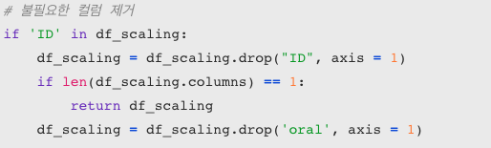
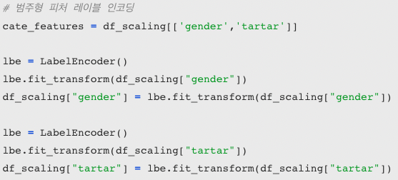
2. About Data - Preprocessing
Figure out with body signal of smoking
▶
불필요 컬럼 제거
Step. 1
ID : 고유한 id가 아닌 단순 연번
oral : 모든 데이터값이 같은 값
▶
레이블 인코딩
Step. 2
gender, tartar : object를 float으로 변환
LabelEncoder()사용
Figure out with body signal of smoking

Slide 13
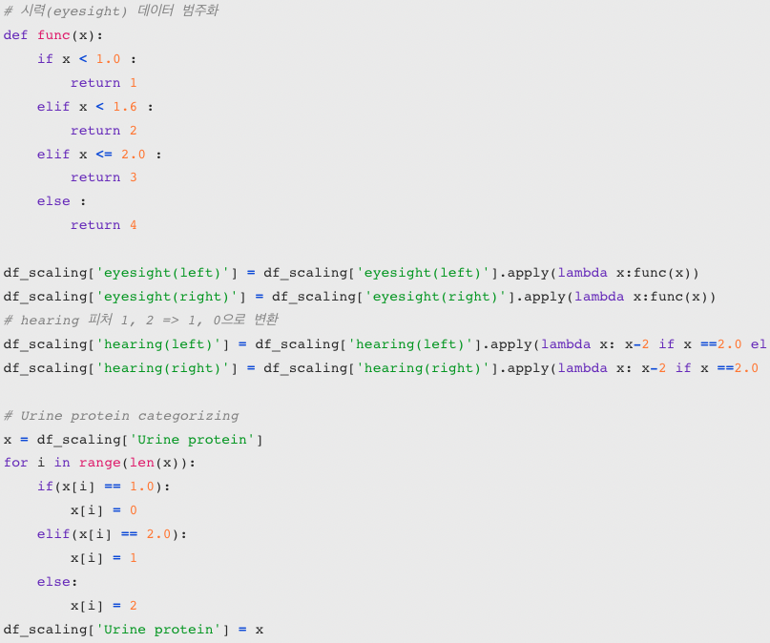
2. About Data - Preprocessing
Figure out with body signal of smoking
▶
특성 변환
Step. 3
시력 데이터 범주화
0.1~0.9 나쁨(1)
1.0~1.5 보통(2)
1.6~2.0 좋음(3)
9.9 실명(4)
청력 데이터 재편집
1, 2로 구성된 데이터를 0, 1로 변환
Urine protein 범주화
6단계의 데이터를 0~2단계로 변환
Figure out with body signal of smoking

Slide 14
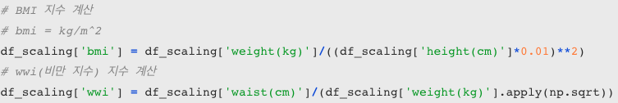
2. About Data - Preprocessing
Figure out with body signal of smoking
▶
가공필드 생성
Step. 4
BMI (체질량 지수)
bmi = kg/m**2
WWI (비만 지수)
지방과 근육량을 분리해 비만도를 측정할 수 있는 지수
wwi = waist(cm)/np.sqrt(weight(kg))
Figure out with body signal of smoking

Slide 15
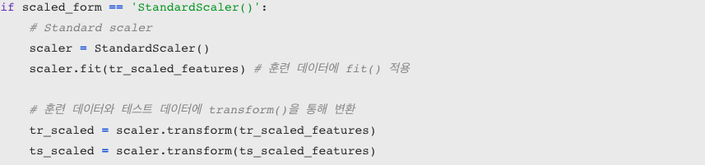
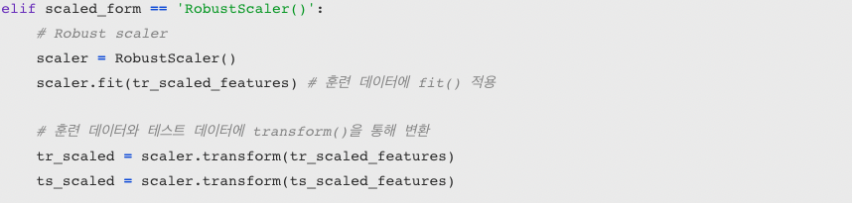
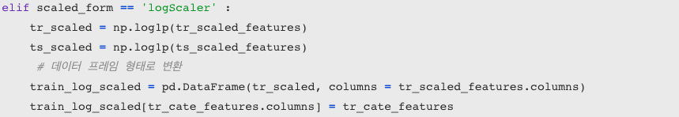
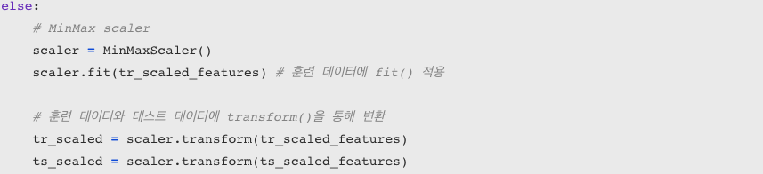
2. About Data - Preprocessing
Figure out with body signal of smoking
▶
스케일러 생성
Step. 5
연속형 데이터에 각기 다른 스케일러를 비교적용
Standard Scaler
Min Max Scaler
Robust Scaler
log Scaler
Figure out with body signal of smoking

Slide 16
2. About Data - Data Visualization
Urine protein
serum creatinine
gender
hearing(left)
hearing(right)
age
height(cm)
weight(kg)
waist(cm)
eyesight(left)
eyesight(right)
AST
ALT
Gtp
systolic
relaxation
fasting blood sugar
Cholesterol
triglyceride
HDL
LDL
hemoglobin
oral
dental caries
tartar
Figure out with body signal of smoking

Slide 17
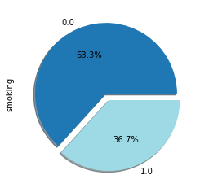
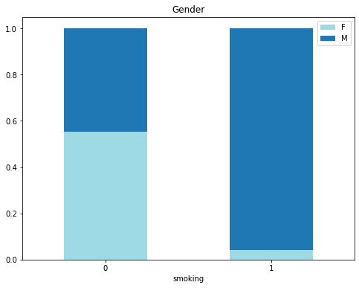
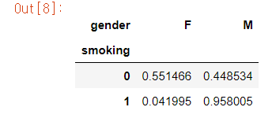
2. About Data - Data Visualization
흡연/비흡연 비율
흡연자의 성비는 남성 96%/여성 4%
비흡연자의 성비는 남성 45%/여성55%
흡연자는 남성의 비율이 높고
비흡연자는 여성의 비율이 높음
흡연자 36.7%, 비흡연자 63.3%
Figure out with body signal of smoking

Slide 18
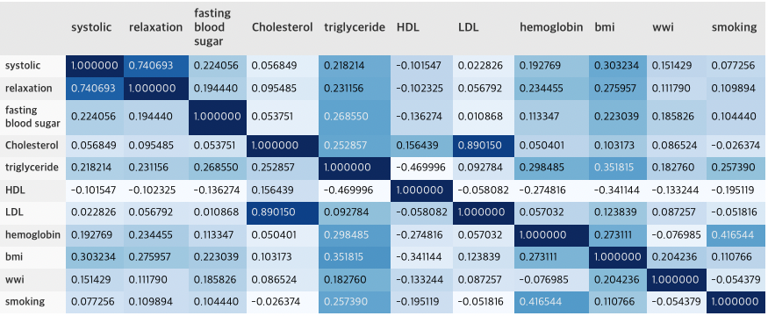
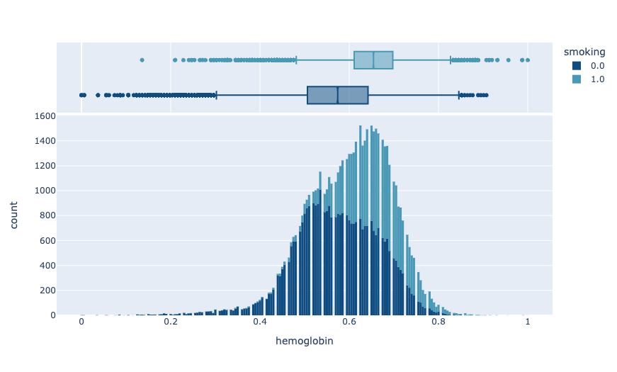
2. About Data - Data Visualization
혈관 및 호흡계 생체 지표와 흡연과의 상관 분석표
▶
혈관 및 호흡계 생체 지표와 흡연과의 상관 분석표
▶
혈관 및 호흡의 생체 지표 중 흡연과 상관성이 높은 3개의 항목은
hemoglobin, triglyceride(중성지방), HDL
가공 필드인 bmi, wwi과 흡연의 상관성은 각각 0.11, -0.06으로 상관도가 낮음
Figure out with body signal of smoking

Slide 19
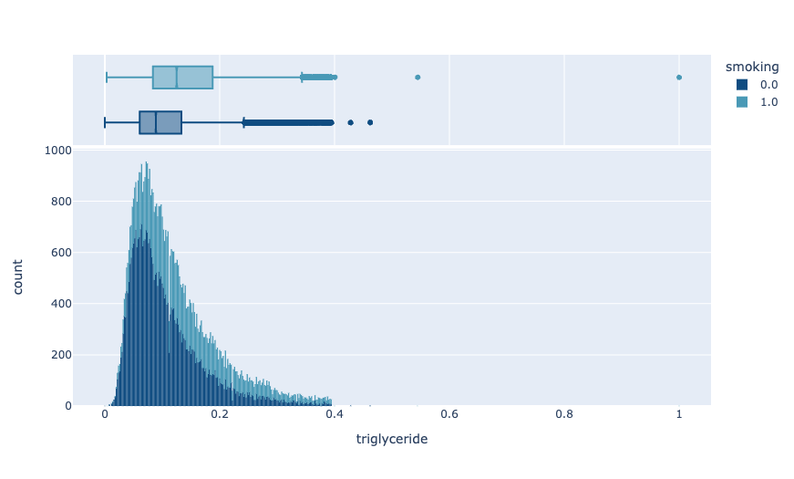
2. About Data - Data Visualization
▶
혈관 및 호흡계 생체 지표와 흡연과의 상관 분석표
혈관 및 호흡의 생체 지표 중 흡연과 상관성이 높은 3개의 항목은
hemoglobin, triglyceride(중성지방), HDL
가공 필드인 bmi, wwi과 흡연의 상관성은 각각 0.11, -0.06으로 상관도가 낮음
Figure out with body signal of smoking

Slide 20
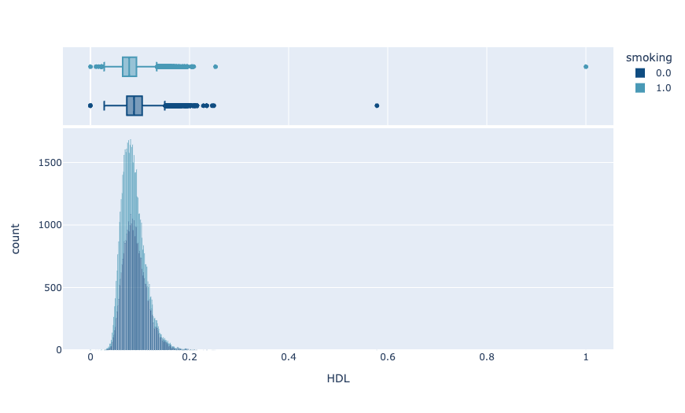
2. About Data - Data Visualization
▶
혈관 및 호흡계 생체 지표와 흡연과의 상관 분석표
혈관 및 호흡의 생체 지표 중 흡연과 상관성이 높은 3개의 항목은
hemoglobin, triglyceride(중성지방), HDL
가공 필드인 bmi, wwi와 흡연의 상관성은 각각 0.11, -0.06으로 상관도가 낮음
Figure out with body signal of smoking

Slide 21
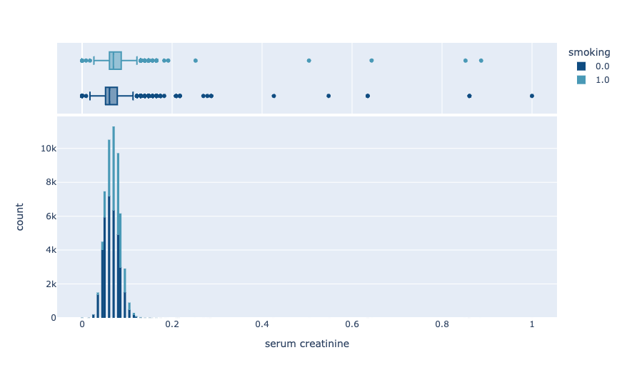
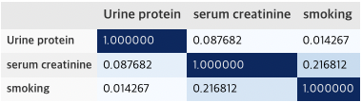
2. About Data - Data Visualization
▶
신장 질환 생체 지표와 흡연과의 상관 분석표
serum creatinine(혈청 크레아티닌)의 흡연과 상관성은 0.21로
Urine protein보다 상관성이 상대적으로 높음
Figure out with body signal of smoking

Slide 22
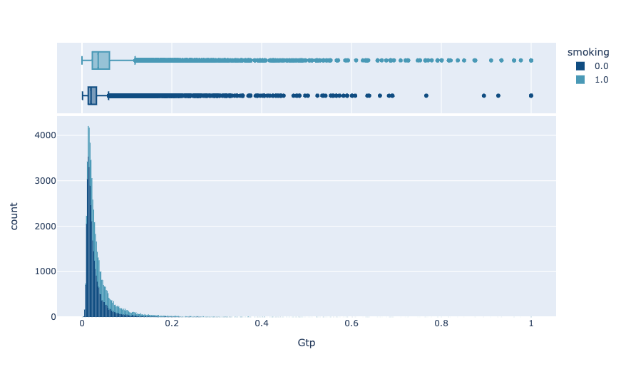
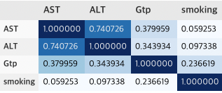
2. About Data - Data Visualization
▶
간의 생체 지표와 흡연과의 상관 분석표
간수치 지표 중 Gtp가 흡연과의 상관성이 있음
Figure out with body signal of smoking

Slide 23
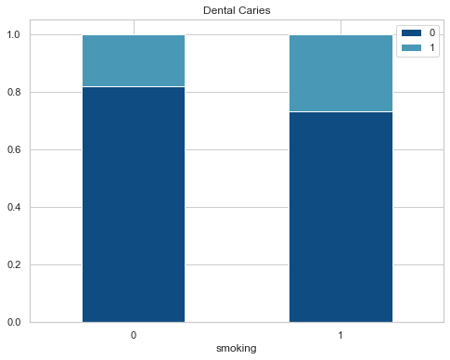
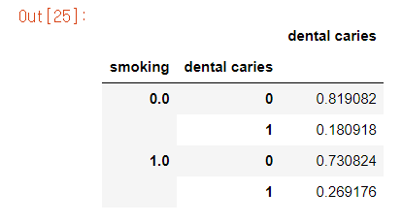
2. About Data - Data Visualization
▶
구강 건강과 흡연/비흡연의 비율
흡연자 중 충치가 있는 비율 27%, 흡연자 중 충치가 없는 비율 73%
비흡연자 중 충치가 있는 비율 18%, 비흡연자 중 충치가 없는 비율 82%
비흡연자 보다 흡연자의 충치비율이 9%정도 많음
Figure out with body signal of smoking

Slide 24
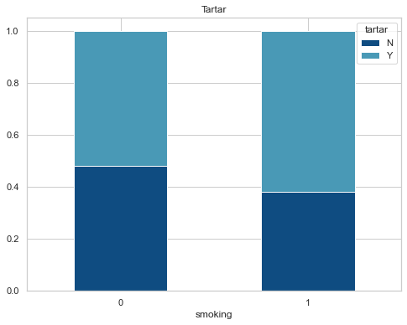
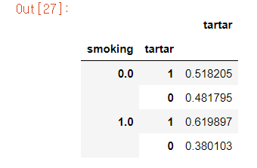
2. About Data - Data Visualization
▶
구강 건강과 흡연/비흡연의 비율
흡연자 중 치석이 있는 비율 52%, 흡연자 중 치석이 없는 비율 48%
비흡연자 중 치석이 있는 비율 62%, 비흡연자 중 치석이 없는 비율 38%
비흡연자 보다 흡연자의 치석비율이 10%정도 많음
Figure out with body signal of smoking

Slide 25

3. Modeling
XGB, LGBM
Decision Tree
Random Forest
데이터 전처리
Logistic Regression
Support Vector Machine
데이터 전처리
Figure out with body signal of smoking

Slide 26
Decision Tree
CONTENTS
01
교차 검증
02
최적 하이퍼파라미터 탐색
03
최종 모델 결정
Figure out with body signal of smoking

Slide 27
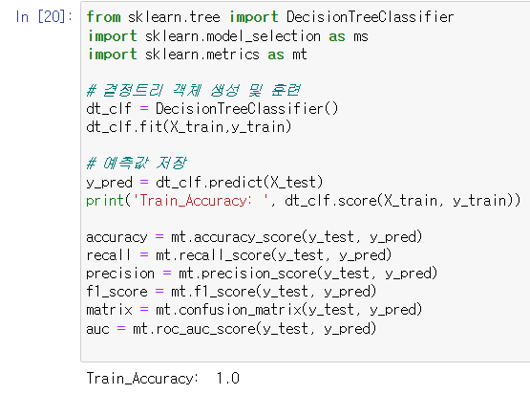
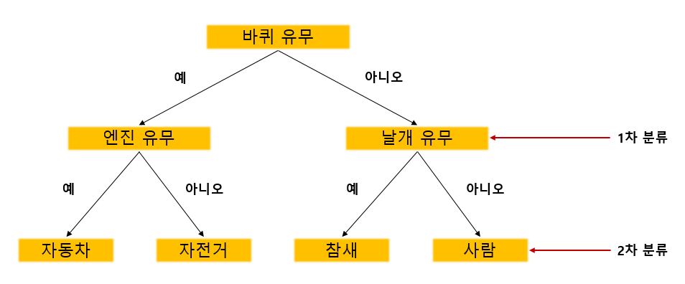
Decision Tree
▶
기본 모델링
▶
1. 결정트리 소개
불필요 컬럼 제거, 레이블 인코딩, 가공필드 생성
기본 결정트리의 성능은 좋지 못함
train 정확도는 1이 나온 반면 test 데이터의 정확도는 0.62로 과소적합이 추정됨
교차검증 및 하이퍼파라미터 조정으로 정확도 개선 필요
머신러닝 알고리즘 중 직관적으로 이해하기 쉬운 알고리즘
일반적으로 if/else기반으로 분류
다른 분류모델과 비교해 성능이 좋지 못함
 | 기본 모델
정확도 | 0.6228
정밀도 | 0.4853
재현율 | 0.4723
F1 score | 0.4831
AUC score | 0.5912
예시
0
Figure out with body signal of smoking

Slide 28
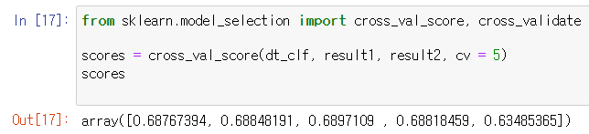
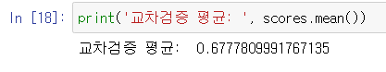
Decision Tree
▶
1. 교차 검증
교차검증의 모든 평가지표가 기본 모델링보다 높음
교차검증의 평균 또한 0.68임을 확인
기본 모델보다 정확도가 높은 결정트리를 생성할 가능성을 확인
Figure out with body signal of smoking

Slide 29
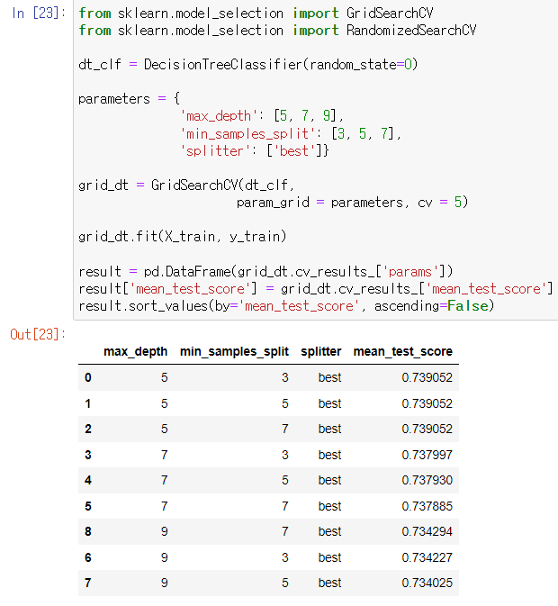
Decision Tree
▶
2.하이퍼파라미터 조정
GridSearchCV 사용
max_depth, min_samplts_split, splitter 파라미터를 조정
가장 높은 정확도를 나타내는 모델은
max_depth [5]
min_samples_split [3]
splitter[‘best’]
정확도는 0.74를 보임
Figure out with body signal of smoking

Slide 30
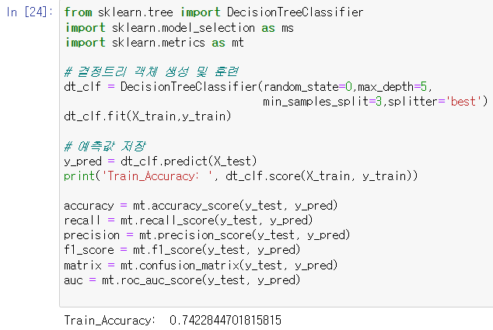
Decision Tree
▶
3. 최종모델 선정
max_depth [5]
min_samples_split [3]
splitter[‘best’]
최종모델로 위의 3개의 파라미터를 조정한 모델로 결정
train 정확도와 최종모델의 정확도 수치는 0.74와 0.73
기본모델에 있었던 과소적합이 해결됨
최종 모델의 모든 지표가 기본모델보다 향상됨
 | 정확도 | 정밀도 | 재현율 | f1_score | auc_score
기본 모델 | 0.6228 | 0.4853 | 0.4723 | 0.4831 | 0.5912
최종 모델 | 0.7334 | 0.6036 | 0.8012 | 0.6923 | 0.7541
Figure out with body signal of smoking

Slide 31
Random Forest
CONTENTS
01
랜덤 포레스트 소개
02
기본 모델링 및 하이퍼 파라미터 탐색
03
스케일러 변경
04
최종모델 선정
Figure out with body signal of smoking

Slide 32
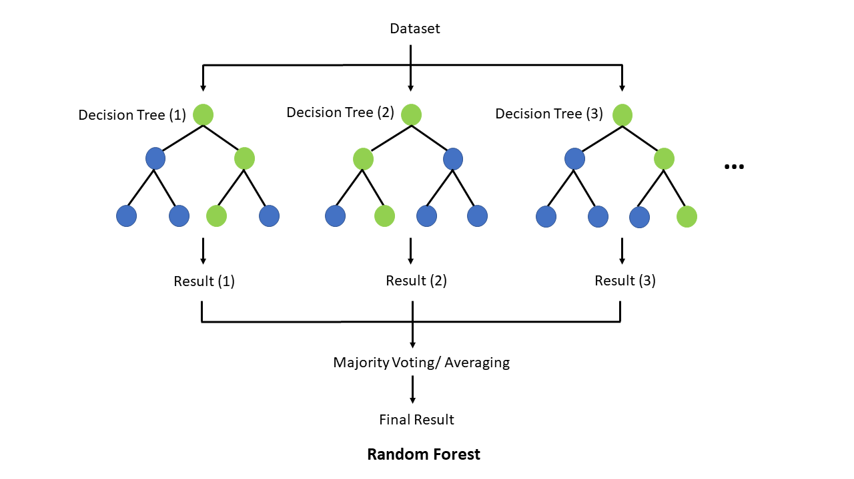
Random Forest
1. 랜덤 포레스트 소개
▶
분류 회귀분석 등에 사용되는 앙상블 학습 방법의 일종
훈련과정에서 구성한 다수의 결정트리로부터 분류 또는 평균예측치를 출력해 동작함
결정트리가 기반알고리즘
앙상블 알고리즘 중 수행속도가 빠름
다양한 영역에서 높은 예측 성능을 보임
주요 파라미터
n_estimators : 트리 수 (클수록 성능은 좋아질 수 있지만 시간이 오래 걸림)
max_depth : 트리의 최대 깊이
(과적합 개선하기 위해 사용)
min_samples_leaf :
리프 노드에 있어야 하는 최소 샘플 수
min_samples_split : 내부 노드를 분할하는 데 필요한 최소 샘플 수
n_jobs : -1로 설정 시 컴퓨팅 프로세서 최대한 활용
random_state: 임의의 정수로 설정 시 실행할 때마다 결과가 바뀌지 않고 고정됨
Figure out with body signal of smoking

Slide 33
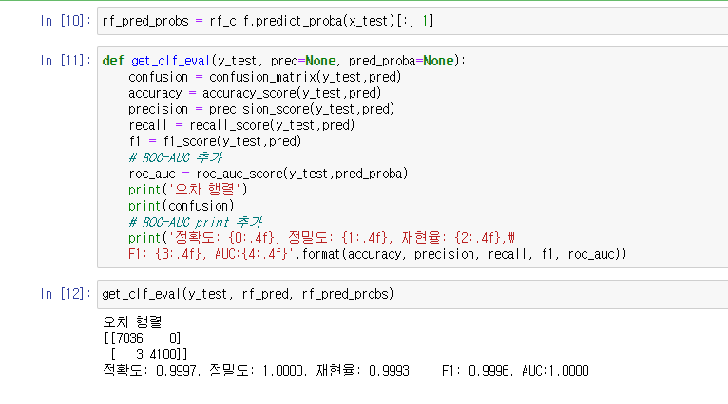
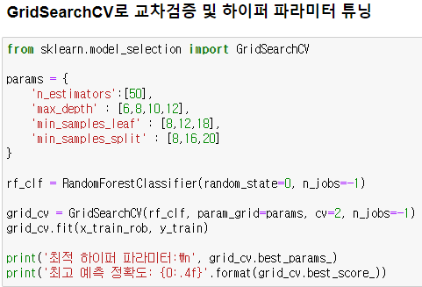
Random Forest
기본 모델링
2 .최적 하이퍼파라미터 탐색
▶
▶
시력데이터 중 실명(4) 데이터를 보유한 행 삭제
실명을 이상치로 간주함
시력 데이터에 Robust Scaler 적용
시력 데이터 범주화
0.1~0.9 나쁨(1)
1.0~1.5 보통(2)
1.6~2.0 좋음(3)
9.9 실명(4)
최적 하이퍼 파라미터
max_depth : 12
min_samples_leaf: 18
min_samples_split: 8
n_estimators: 50
기본 모델링을 진행했으나 과적합이 일어난 것으로 예상됨
과적합을 해결하기 위해 파라미터를 조정함
 | 정확도 | 정밀도 | 재현율 | 하이퍼 파라미터 | n_estimator | max_depth | min_sample_split | min_samples_leaf | max_features
기본 모델 | 0.9997 | 1.0 | 0.9993 |  | 100 | inf | 2 | 1 | sqrt(n_features)
튜닝 모델 | 0.8285 | 0.7437 | 0.8155 |  | 50 | 12 | 8 | 18 | 7
Figure out with body signal of smoking

Slide 34
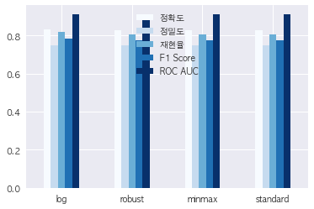
Random Forest
▶
3. 스케일러 변경
 | 정확도 | 정밀도 | 재현율 | F1 | AUC
log | 0.8329 | 0.7496 | 0.8206 | 0.7835 | 0.9127
robust | 0.8287 | 0.7486 | 0.8055 | 0.7760 | 0.9119
minmax | 0.8285 | 0.7482 | 0.8055 | 0.7758 | 0.9119
standard | 0.8285 | 0.7482 | 0.8055 | 0.7758 | 0.9119
앞서 조정한 하이퍼튜닝 값을 적용
스케일러를 변경하며 모델링함
평가지표에 유의미한 개선을 보이지는 못함
n_estimator | max_depth | min_sample_split | min_samples_leaf | max_features
50 | 12 | 8 | 18 | 7
Figure out with body signal of smoking

Slide 35
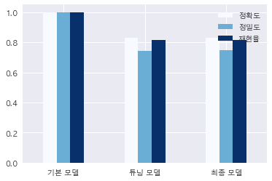
Random Forest
▶
3. 최종 모델 선정
기본 전처리
하이퍼 파라미터 튜닝
스케일러 미적용
최종 모델에 사용한 하이퍼 파라미터 :
max_depth: 12
min_samples_leaf: 8
min_samples_split: 8
n_estimators: 50
 | 정확도 | 정밀도 | 재현율
기본 모델 | 0.9997 | 1.0 | 0.9993
튜닝 모델 | 0.8285 | 0.7437 | 0.8155
최종 모델 | 0.8310 | 0.7492 | 0.8135
기본모델의 과적합은 어느정도 해결한 것으로 보임
튜닝 모델에 비해 비약적인 성능향상은 없었으나
정확도가 약간 개선된 모델을 최종모델로 선정함
Figure out with body signal of smoking

Slide 36
Gradient Boosting Model
CONTENTS
01
모델 소개
02
최적 하이퍼 파라미터 탐색
03
스케일러 변경
04
이상치 제거
Figure out with body signal of smoking

Slide 37
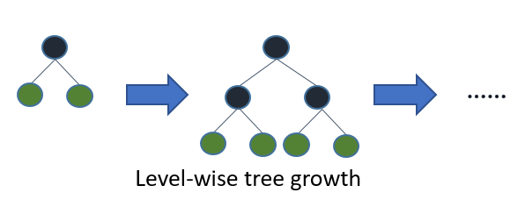
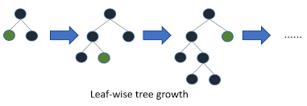
Gradient Boosting Model
▶
1. 모델 소개
▶
XGB
CART 기반으로 제작된 모델
Gradient Boosting Model 에서의 시간이 오래 걸리는 단점을 보완하기 위해 고안된 모델
병렬 연산을 지원하여 속도 향상 (GPU 사용 옵션)
적절한 데이터 튜닝이 이루어지지 않을 경우, Overfit이 발생하기 쉬움
GBM : 여러 개의 모델(트리)을 사용하여 각각의 예측 결과를 생성하고 이를 결합하여 하나의 모델을 제작
Boosting : Ensemble 기법 중 한 종류
▶
Light GBM
Gradient-based One-Side Sampling 기술을 사용함
가중치가 작을 때 상수를 적용하여 데이터를 증폭하여 데이터의 분포 정도를 줄임
일반적인 GBM 계열과는 다르게 leaf-wise growth방식을 채택하여 시간과 메모리를 절약
충분한 데이터 양이 없을 경우, overfitting 이 일어나기 쉬움
Figure out with body signal of smoking

Slide 38
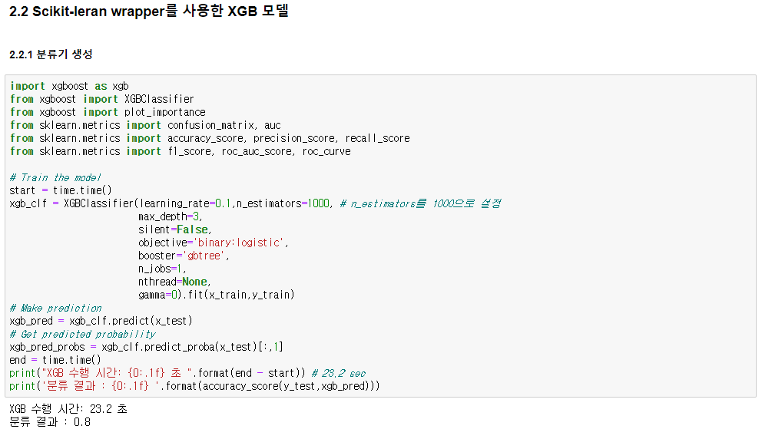
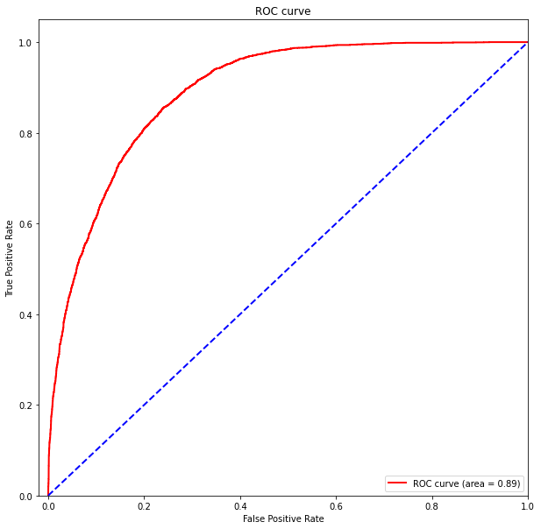
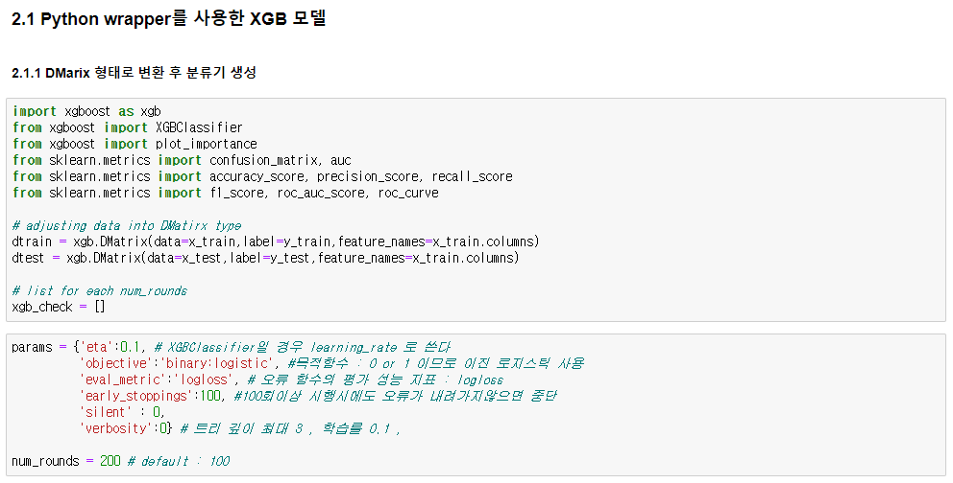
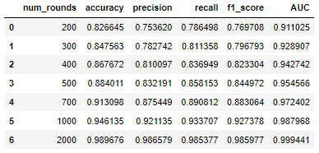
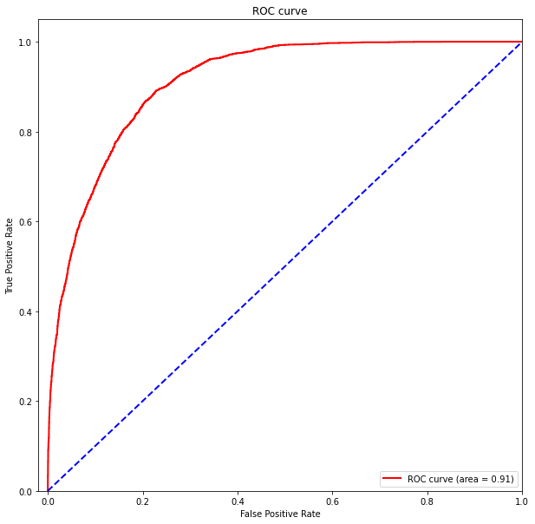
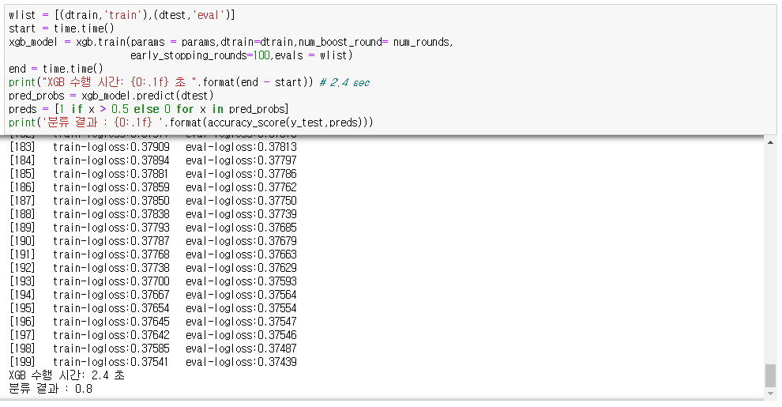
Gradient Boosting Model
▶
1. 모델 소개
▶
XGB
Python wrapper 와 Scikit-learn wrapper 두가지 방식으로 생성
두 방식 모두 성능상으로 큰 차이를 보이지 않음
최초 n_rounds의 수치를 2000으로 진행했을 때, 과적합이 발생하여 이를 수정한 결과, 1000이 유효하다고 판단
Figure out with body signal of smoking

Slide 39
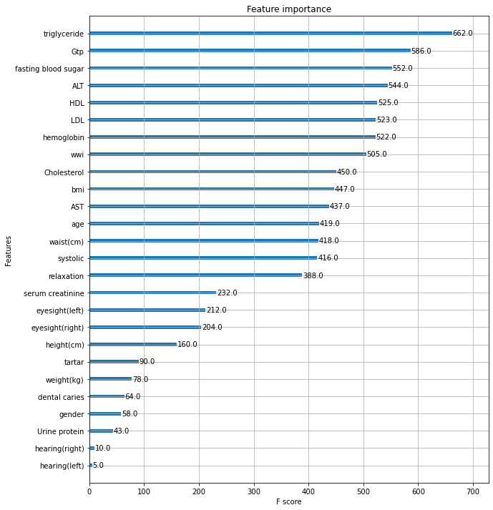
Gradient Boosting Model
▶
XGB
Feature 중요도를 분석한 결과
중성지방, Gtp, 공복혈당, ALT, HDL 등의
수치가 상위에 위치함
GTP, HDL , LDL 과 같은 간 수치는 혈중 알코올 농도와 연관성이 있으나, 흡연 여부와의 연관성은 희박
중성지방과 헤모글로빈 수치는 앞서 언급한 바와 같이 흡연 여부와의 상관성이 존재함
Figure out with body signal of smoking

Slide 40
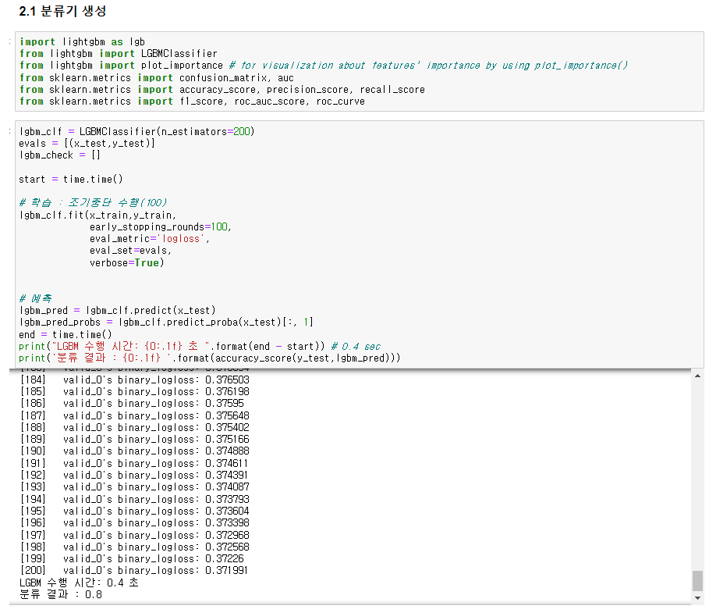
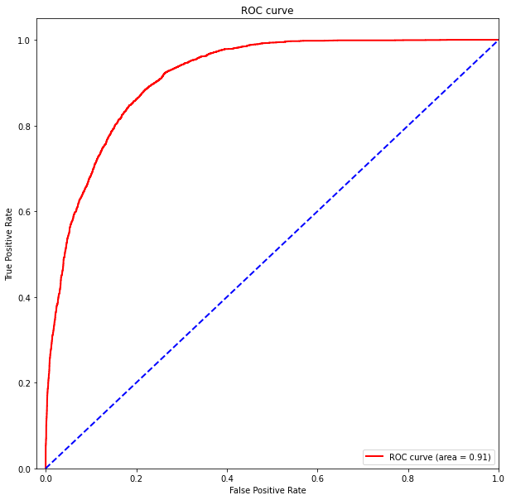
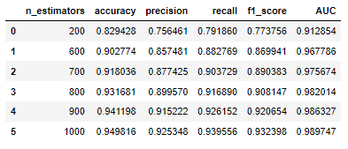
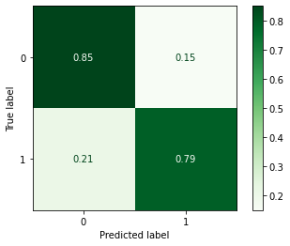
Gradient Boosting Model
▶
1. 모델 소개
▶
LGBM
최초 생성한 학습 모델에서의 정확도 수치는 XGB와 유사한 수치
n_estimators 의 수치를 높여가면서 확인한 결과 평가 지표값이 상승
Figure out with body signal of smoking

Slide 41
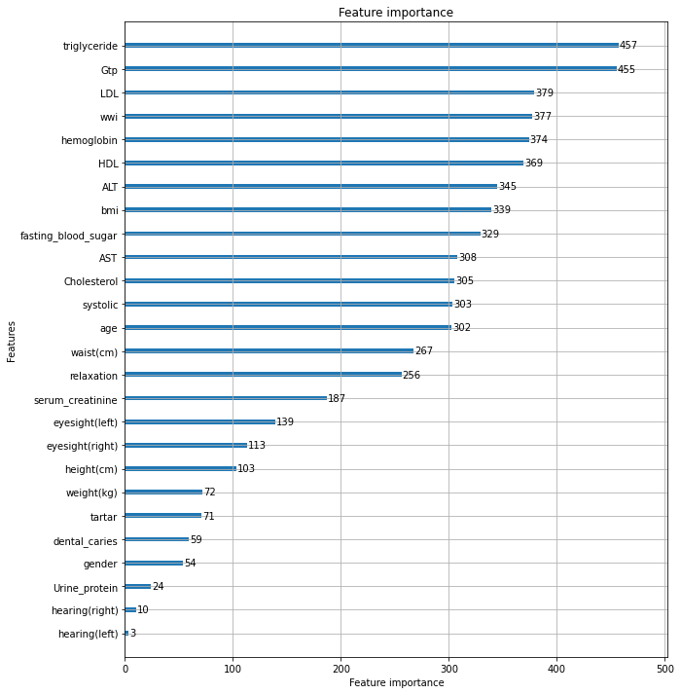
Gradient Boosting Model
▶
LGBM
Feature 중요도를 분석한 결과
중성지방, Gtp, 공복혈당, ALT, WWI 등의
수치가 상위에 위치함
중성지방과 헤모글로빈 수치는 앞서 언급한 바와 같이 흡연 여부와의 상관성이 존재함
조사한 연구 결과에서 흡연 여부와 비만의 상관성이 있음을 확인 (WWI, BMI 수치)
Figure out with body signal of smoking

Slide 42
Gradient Boosting Model
▶
2. 최적 하이퍼파라미터 탐색
▶
XGB
주요 하이퍼 파라미터
num_rounds = num_iterations : 수행 반복 횟수
eta = learning rate : 학습률 (일반적으로 0.01 - 0.2)
max_depth: Tree 깊이 수 (과적합 조절 용도로 사용됨)
min_child_samples : 최종 결정 클래스인 Leaf Node가 되기 위해 최소한으로 필요한 데이터 개체의 수
min_child_weight: 관측치에 대한 가중치 합의 최솟값, 이를 기준으로 추가 분기 결정 (크면 Underfitting)
subsample : 학습 시 데이터 샘플링 비율을 지정(과적합 제어)
colsample_bytree : 각 트리마다의 feature 샘플링 비율
gamma: split 하기 위한 최소의 loss 감소 정의
최적 파라미터
max_depth = 6, min_child_weight = 5
gamma = 0
subsample = 0.8, colsample_bytree = 0.9
▶
LGBM
최적 파라미터
num_iterations = 1000, max_depth = 12
min_child_samples = 5, min_child_weight = 5
subsample = 0.8, colsample_bytree = 0.8
Figure out with body signal of smoking

Slide 43
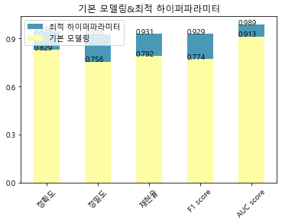
Gradient Boosting Model
Figure out with body signal of smoking
Gradient Boosting Model
▶
2. 최적 하이퍼파라미터 탐색
XGB
LGBM
 | 정확도 | 정밀도 | 재현율 | F1 score | AUC score
Non_scaled | 0.8074 | 0.7306 | 0.7560 | 0.7431 | 0.8908
Hyperparameter tuned | 0.9454 | 0.9272 | 0.9244 | 0.9258 | 0.9867
 | 정확도 | 정밀도 | 재현율 | F1 score | AUC score
Non_scaled | 0.8294 | 0.7565 | 0.7919 | 0.7738 | 0.9129
Hyperparameter tuned | 0.9476 | 0.9265 | 0.9315 | 0.9290 | 0.9890
Figure out with body signal of smoking

Slide 44
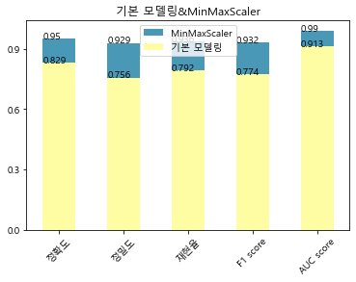

Gradient Boosting Model
XGB
LGBM
▶
3. 스케일러 적용
스케일러 | 정확도 | 정밀도 | 재현율 | F1 score | AUC score
Non_scaled | 0.8074 | 0.7306 | 0.7560 | 0.7431 | 0.8908
Standard Scaler | 0.9430 | 0.9244 | 0.9205 | 0.9225 | 0.9861
Robust Scaler | 0.9444 | 0.9276 | 0.9210 | 0.9243 | 0.9870
min Max Scaler | 0.9483 | 0.9313 | 0.9281 | 0.9297 | 0.9870
Log Scale | 0.9444 | 0.9238 | 0.9254 | 0.9246 | 0.9867
스케일러 | 정확도 | 정밀도 | 재현율 | F1 score | AUC score
Non_scaled | 0.8294 | 0.7565 | 0.7919 | 0.7738 | 0.9129
Standard Scaler | 0.9545 | 0.9351 | 0.9417 | 0.9384 | 0.9909
Robust Scaler | 0.9522 | 0.9312 | 0.9398 | 0.9355 | 0.9903
minMax Scaler | 0.9501 | 0.9287 | 0.9364 | 0.9325 | 0.9900
Log Scale | 0.9521 | 0.9274 | 0.9437 | 0.9355 | 0.9904
Figure out with body signal of smoking

Slide 45


Gradient Boosting Model
▶
4. 이상치 제거
XGB
LGBM
 | 정확도 | 정밀도 | 재현율 | F1 score | AUC score
Non_scaled | 0.8074 | 0.7306 | 0.7560 | 0.7431 | 0.8908
Remove outliers | 0.9844 | 0.9758 | 0.9867 | 0.9812 | 0.9981
 | 정확도 | 정밀도 | 재현율 | F1 score | AUC score
Non_scaled | 0.8074 | 0.7306 | 0.7560 | 0.7431 | 0.8908
Remove outliers | 0.9928 | 0.9853 | 0.9975 | 0.9913 | 0.9904
Figure out with body signal of smoking

Slide 46

XGBoost 최종 모델 비교
0.8074
0.9839
0.7306
0.9744
0.7560
0,9868
0.7431
0.9805
0.8908
0.9989
Figure out with body signal of smoking

Slide 47



XGBoost 최종 모델 비교
0.8074
0.9839
0.7306
0.9744
0.7560
0,9868
0.7431
0.9805
0.8908
0.9989
Figure out with body signal of smoking

Slide 48


XGBoost 최종 모델 비교
0.8074
0.9839
0.7306
0.9744
0.7560
0,9868
0.7431
0.9805
0.8908
0.9989
Figure out with body signal of smoking

Slide 49
Light GBM 최종 모델 비교
0.8294
0.9927
0.7565
0.9861
0.7919
0.9963
0.7738
0.9912
0.9129
0.9996
Figure out with body signal of smoking

Slide 50


Light GBM 최종 모델 비교
0.8294
0.9927
0.7565
0.9861
0.7919
0.9963
0.7738
0.9912
0.9129
0.9996
Figure out with body signal of smoking

Slide 51
Logistic Regression
CONTENTS
01
최적 하이퍼파라미터 탐색
02
피처 중요도 평가 및 이상치 제거
03
스케일러 변경
Figure out with body signal of smoking

Slide 52



Logistic Regression
▶
로지스틱 회귀
▶
기본 모델링
선형회귀 방식을 기반으로 시그모이드 함수를 이용
로지스틱 회귀 분류에서 사용하는 주요 파라미터
solver : ibfgs(기본값), liblinear, newton-cg , sag, saga
C (CostFunction) : 규제 강도
penalty : solver 값에 따라 L1, L2 규제
Figure out with body signal of smoking

Slide 53

Logistic Regression
1. 최적 하이퍼파라미터 탐색
▶
최적 파라미터
GridSearchCV()를 통해 최적 파라미터 탐색
{'C' : 11, 'penalty':l1, 'solver' : 'liblinear'}, 최적 평균 정확도 0.762
기본 모델에 비해 소폭 상승했음
로지스틱 회귀모델은 하이퍼파라미터의 최적화 보다는 데이터 전처리에 영향을 많이 받음
Figure out with body signal of smoking

Slide 54

Logistic Regression
▶
2. 피처 중요도 평가 및 이상치 제거
상관분석을 이용, 중요도 평가
낮은 순위의 피처들을 0개~10개까지 삭제 후 모델링 진행
삭제 컬럼수가 늘어날수록 재현율은 향상되지만 정확도가 낮아지는 경향을 보임
2개의 컬럼을 삭제했을 때 정확도, 정밀도, 재현율이 가장 균형있는 모습을 보임
이상치 제거
높은 순위의 컬럼에 순차적으로 이상치 제거 적용
이상치 제거를 적용한 컬럼수가 늘어날수록 정확도가 개선됨
중요도 상위 1개 컬럼의 이상치를 제거한 모델을 선택
 | 정확도 | 정밀도 | 재현율 | F1 score | AUC
2. 최적 하이퍼 파라미터 | 0.7488 | 0.6486 | 0.6941 | 0.6706 | 0.8338
4. 피처 중요도 평가후 컬럼제거 | 0.7491 | 0.6487 | 0.6953 | 0.6712 | 0.8338
6. 컬럼제거 후 이상치 제거함수 적용 | 0.7558 | 0.6519 | 0.6810 | 0.6661 | 0.8412
Figure out with body signal of smoking

Slide 55


Logistic Regression
▶
3. 스케일러 변경
스케일러 변경
연속형 변수인 피처에 정규화 함수를 달리 적용함
Standard Scaler, Min Max Scaler, log Scaler를 각각 적용함
중요도 상위 1개 컬럼에 이상치 제거
중요도 하위 2개 컬럼 삭제
log Scaler를 적용했을때 평가지표의 가장 큰 개선을 보임
log Scaler를 사용한 모델을 최종 모델로 선택함
 | 정확도 | 정밀도 | 재현율 | F1 score | AUC score
7-1 MinMaxScaler() | 0.7529 | 0.6468 | 0.6813 | 0.6636 | 0.8390
7-2 StandardScaler() | 0.7531 | 0.6470 | 0.6835 | 0.6648 | 0.8388
7-3 log Scaler | 0.7586 | 0.6614 | 0.6914 | 0.6789 | 0.8429
Figure out with body signal of smoking

Slide 56


Logistic Regression
ç
중요도 상위 1개 컬럼에 이상치 제거
중요도 하위 2개 컬럼 삭제
log Scale 적용
최적 하이퍼파라미터 적용
Figure out with body signal of smoking

Slide 57
Support Vector Machine
CONTENTS
01
서포트 벡터 머신 소개
02
기본 모델링
03
하이퍼 파라미터탐색 및 모델링
04
시각화 및 최종모델 선정
Figure out with body signal of smoking

Slide 58


Support Vector Machine
장점
단점
▶
1.서포트 벡터 머신 소개
회귀, 분류에 모두 적용 가능
라벨을 직접 추정해
조건부 확률 예측모형 중 예측력이 높음
과적합의 가능성이 낮음
이상치의 영향력이 적음
데이터 스케일링에 민감
고차원으로 갈수록 학습속도가 느림
하이퍼파라미터 조합의 경우의 수가 많음
모형이 복잡해 결과설명이 어려움
Support Vector Machine
결정경계 또는 초평면을 정의하는 모델
새로운 점이 나타나면 경계의 어느쪽에 속하는지 분류를 수행
sklearn 라이브러리의 SVM() 함수를 사용
Kenal : 주어진 데이터를 공간상에 분류하는 함수를 지정
C : 서포트 벡터와 결정경계의 마진을 설정
gamma : 비선형 커널에서 결정경계의 곡률을 설정
C와 gamma를 높게 설정할수록 오류허용이 줄어듦
과적합의 가능성이 있어 하이퍼파라미터 조정에 유의
SVM은 위 그림과 같이 스케일을 적용했을 때
feature의 인스턴스간 마진이 커져 결정경계가 형성됨
스케일에 민감도가 높기 때문에 스케일러 조정에 유의를 요구함
Figure out with body signal of smoking

Slide 59
Support Vector Machine
▶
2. 기본 모델링
모델별 비교
 | 정확도 | 정밀도 | 재현율 | F1 Score | ROC AUC
Base model | 0.736 | 0.675 | 0.545 | 0.603 | 0.696
Standard Scaling | 0.781 | 0.684 | 0.749 | 0.715 | 0.774
Min-Max Scaling | 0.742 | 0.622 | 0.758 | 0.683 | 0.745
log Scale | 0.751 | 0.635 | 0.761 | 0.692 | 0.754
하이퍼 파라미터(디폴트)
C : 1
gamma : scale
Kernel : RBF
Base Model
불필요한 피처만 제거
Scale하지 않은 데이터로 모델링
Scaling
Standard
Min-Max Scaling
log Scale
Figure out with body signal of smoking

Slide 60
Support Vector Machine
3. 하이퍼파라미터 탐색 및 모델링
▶
S
Standard Scaling
C : 3
gamma : auto
Kernal : RBF
모델 별 Train data 평가지표 비교
모델 별 Test data 평가지표 비교
 | Standard Scaling | Min-Max Scaling | log Scale
정확도 | 0.794 | 0.764 | 0.763
정밀도 | 0.703 | 0.658 | 0.623
재현율 | 0.759 | 0.744 | 0.758
F1 Score | 0.73 | 0.699 | 0.701
ROC AUC | 0.786 | 0.701 | 0.762
 | Standard Scaling | Min-Max Scaling | log Scale
정확도 | 0.792 | 0.766 | 0.763
정밀도 | 0.703 | 0.662 | 0.654
재현율 | 0.756 | 0.743 | 0.757
F1 Score | 0.728 | 0.701 | 0.701
ROC AUC | 0.785 | 0.761 | 0.762
M
Min-Max Scaling
C : 50
gamma : scale
Kernal : RBF
L
Log scaling
C : 50
gamma : auto
Kernal : RBF
Figure out with body signal of smoking

Slide 61





Support Vector Machine
ç
4. 시각화 및 최종모델 선정
▶
정확도, 정밀도, F1 Score, AUC score는 Standard 최적 하이퍼 파라미터로 예측한 모델이 가장 높음
재현율만 Log 디폴트 하이퍼 파라미터로 예측한 모델이 높았음을 알 수 있다
Figure out with body signal of smoking

Slide 62



Support Vector Machine
4. 시각화 및 최종모델 선정
▶
 | 기본 모델 | 최종모델
정확도 | 73.6% | 79.2%(5.6%↑)
정밀도 | 67.5% | 70.3%(2.8%↑)
재현율 | 54.5% | 75.6%(21.1%↑)
F1 Score | 60.3% | 72.8%(12.5%↑)
ROC AUC | 69.6% | 78.5%(8.9%↑)
최종모델 : Standard Scaling- 최적 파라미터
모든 평가지표가 상승
재현율이 가장 많이 상승함
Figure out with body signal of smoking

Slide 63
4. 최종 모델 선정
Figure out with body signal of smoking
Figure out with body signal of smoking

Slide 64


최종 모델 선정
▶
최종 모델 선정 - 모델별 최종 성능 지표
XGB, LGBM이 지표상 가장 높은 수치를 보임
Random Forest, SVM, Logistic, Decision Tree는
비교적 낮은 성능을 보임
Figure out with body signal of smoking

Slide 65





최종 모델 선정
▶
최종 모델 선정 - 모델별 최종 성능 지표
모델별 성능 지표 시각화
- 정확도 : LGBM (0.9927)
- 정밀도 : LGBM (0.9861)
- 재현율 : LGBM (0.9963)
- f1_score : LGBM (0.9912)
- auc_score : LGBM (0.9996)
Figure out with body signal of smoking

Slide 66

최종 모델 선정
▶
최종 모델 선정 - LGBM
Decision Tree
기본적인 모델이지만 과적합 가능성이 높음
수정한 모델 역시 다른 모델에 비해 성능이 좋지 못함
Random Forest
최초 기본모델링시 모든 지표에서 과적합이 발생,
이후 조정한 파라미터에서 과적합은 해결된 것으로 보이지만
LGBM보다 상대적으로 지표가 낮음
Logistic Regression
기본모델, 개선모델에서도 타 모델에 비해 성능이 좋지 못함
사용된 데이터와 싱크로율이 좋지 못한것으로 추정됨
Support Vector Machine
다른 모델에 비해 성능지표가 좋지 못함
모델링 시간에 상당한 시간이 소요되어 최종 모델로는 부적합
최적 파라미터
num_iterations = 1000, max_depth = 12
min_child_samples = 5, min_child_weight = 5
subsample = 0.8, colsample_bytree = 0.8
Figure out with body signal of smoking

Slide 67
최종 모델 선정
▶
최종 모델 선정 - LGBM
XGB와 LGBM 두 모델 모두 높은 성능을 보임
LGBM이 XGB와 비교해 학습시간이 빠르며 미세한 성능의 우위를 보임
생체 지표를 이용한 모델링에선 재현율의 중요성이 높음
LGBM은 높은 재현율과 더불어 균형잡힌 성능을 보여줌
헤모글로빈, 중성지방, HDL, Gtp등 호흡과 간에 관련된 지표들은 앞서 살펴본 상관성 분석에서 흡연과 유의미한 상관도를 보임
LGBM의 피처 중요도 평가에서도 위의 피처들이 상위에 위치함
최적 파라미터
num_iterations = 1000, max_depth = 12
min_child_samples = 5, min_child_weight = 5
subsample = 0.8, colsample_bytree = 0.8
Figure out with body signal of smoking

Slide 68
5. Project 소감
성기호
-팀장-
이중훈
민홍기
01
이번 팀 프로젝트를 하면서 수업시간에 다루었던 데이터 분석과 처음으로 실제 모델링 작업을 진행하였는데, 해결하는 과정 속에서 어려움도 있었지만 개인적으로 많은 도움이 되었던 시간이었습니다. 감사합니다.
분류 모델을 작성하면서 어느 정도 정제가 되어있는 데이터를 활용했음에도 불구하고 전처리와 모델에 적합한 형태로 가공하는데에 시간이 오래걸려서 놀람과 동시에, 직접 작성해보니 어느정도 다루는 데에 익숙해질 수 있는 시간이 된 것 같습니다.
직접 모델링을 진행해보면서 분석기법들에 대해 더 공부하게되고, 익숙해져서 좋았습니다. 그리고
조원분들이 각자 맡은 역할 잘해주시고 의견조율도 잘돼서 덕분에 어려움없이 프로젝트 잘 마무리한 것 같습니다.
0
박준수
정서연
S
2차 프로젝트 하면서 모델링부터 전처리까지 부족한 부분이 많았다고 생각했지만
팀원들과 소통해가면서 해결할 수 있어서 좋았고 데이터를 다루는데 발전할 수 있는 좋은 기회였습니다.
흡연과 다양한 피쳐들 간의 상관성에 대해 알아볼 수 있어서 좋았고
제가 맡은 모델링을 이해하는데 있어서 어려움을 겪었는데, 팀원분들의 도움으로 잘 해결한 것 같습니다.
Figure out with body signal of smoking

Slide 69
감사합니다
그만피시조
Figure out with body signal of smoking

